Slide 1
Skull R-CNN: A CNN-based network for the skull fracture detection RTOS Lab. Sang-hyun Kim

Slide 2


Introduction
Skull fracture의 특징
골절은 주로 좁은 slit으로 나타남.
슬릿(slit)은 “좁고 긴 트임”이라는 의미.
골절의 위치와 길이가 다양함.
골절의 크기가 매우 작음.
→ 수동적 탐지가 힘듦.

Slide 3
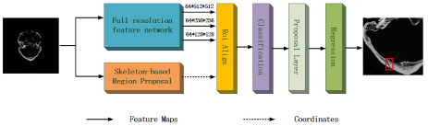
Skull R-CNN
The architecture of the Skull R-CNN
multi-scale feature maps
candidate box에 score 부여, 선별
all coordinate region boxes
dimension 조정

Slide 4

Skull R-CNN ( Cont. )
Skeleton-based region proposal
Faster R-CNN의 경우 candidate boxes 개수 → ( feature map의 모든 지점을 anchor로 간주 )
→ Down sampling과 step length가 증가함에 따라 작은 물체를 포함 못함.

Slide 5

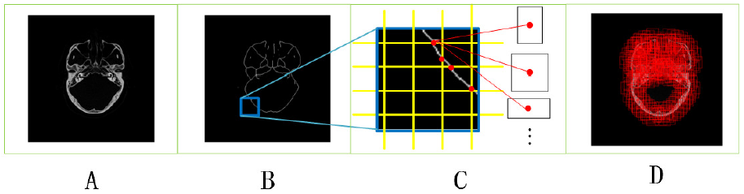
Skull R-CNN ( Cont. )
Skeleton-based region proposal ( Cont. )
Origin image에 anchor가 바로 생성.
Faster R-CNN은 feature map에 생성.
Ac(D): anchor box, Ss(B): Skull skeletons, Sg(C): grid.

Slide 6
Skull R-CNN ( Cont. )
Full resolution feature network
더 좋은 feature map을 얻기 위해 사용.
U-Net과 유사.

Slide 7
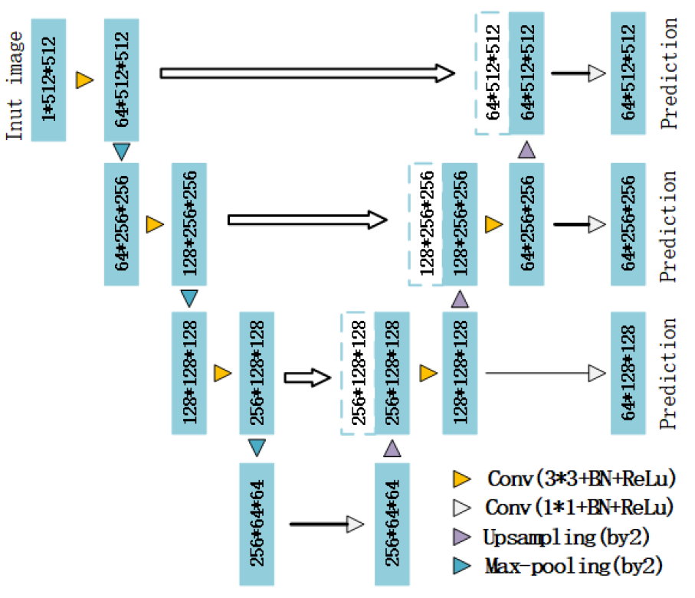
Skull R-CNN ( Cont. )
Full resolution feature network ( Cont. )
downsampling & upsampling 3번.
1 * 1 convolution layer 추가.
3개의 upsampling 결과의 채널 크기를 줄이고 동일하게 만듦.

Slide 8
Skull R-CNN ( Cont. )
Roi-Align
모든 candidate box가 origin image에 생성되기 때문에 box의 좌표가 정수가 아닐 수도 있음.

Slide 9
Skull R-CNN ( Cont. )
Classification
모든 box에 score를 메기고 NMS(Non Maximum Suppression)를 채택하여 가장 높은 score를 받은 box를 얻음.

Slide 10

Skull R-CNN ( Cont. )
Regression
NMS를 통해 선택되어진 box의 offset을 얻는다. ( x’_c: prediction, x_c: candidate box )
Notes:
1~4: x, y, width, height

Slide 11
Conclusion
RPN보다 더 효율적인 계산과 추출 방법을 사용.
Small object detection을 위한 Full resolution network 구축.
Notes:
1~4: x, y, width, height

